Slide 1
基于性态的城市供水系统震后应急功能保障与韧性提升方法研究
报告人：韩朝
July 1, 2019

Slide 2
一、研究背景
目录
二、研究目标与内容
三、研究进展
四、下一阶段工作
Notes:
1、为什么要选择这项课题进行研究——背景和意义
2、这项课题式怎样进行研究的——研究目标、方法步骤及主要过程、中途进行了哪些调整？
3、课题研究取得了哪些研究成果？包括研究成果和理论成果
4、下一步研究的方向，可预期的成果。

Slide 3
一、研究背景
目录
二、研究目标与内容
三、研究进展
四、下一阶段工作

Slide 4
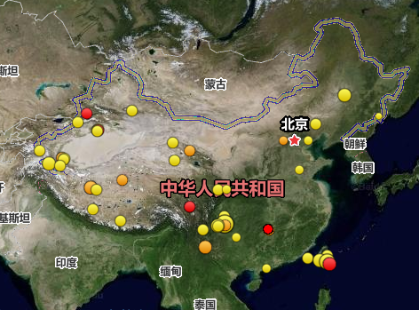
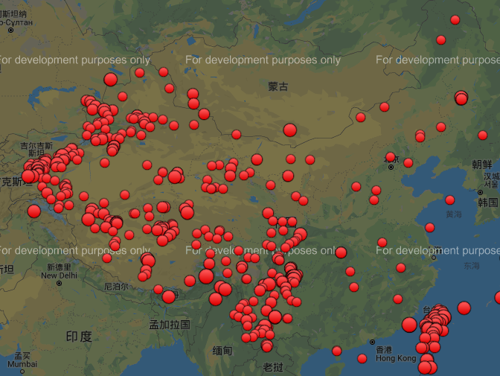
研究背景
2019.5.30-2019.6.30，地震分布
2018.6.30-2019.6.30，3级以上地震分布
中国是一个多地震国家，约1/3的国土具有发生7级或更强的地震构造背景，12个省会城市存在直下型强震的威胁。
http://news.ceic.ac.cn/index.html?time=1561907323
Notes:
中国是一个多地震国家，约1/3的国土具有发生7级或更强的地震构造背景，12个省会城市存在直下型强震的威胁。
研究背景，说明有研究的充分性。
1.地震灾害在我过发生频繁。
2.地震灾害发生后，供水管网系统破坏严重
3.由于供水管网系统破坏严重，影响到人民的生命和财产安全，影响地震恢复。

Slide 5
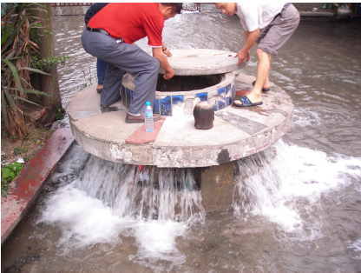
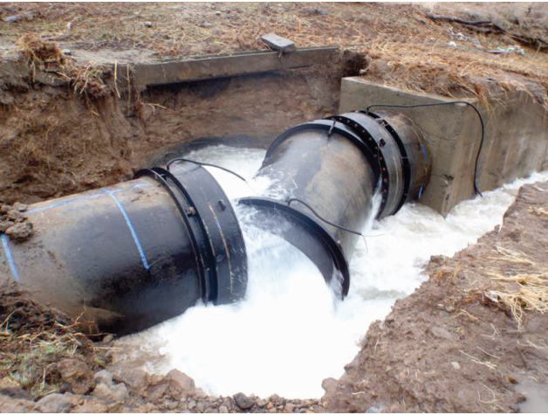
研究背景
2008年汶川地震成都市DN1600管道破坏
2011年东日本大地震宫城县DN2400钢管破坏
在强烈地震袭击下，供水管网系统会产生严重破坏
Notes:
地震灾害发生后，供水管网系统破坏严重
1976 唐山地震，唐山市区220公里给水管道全部瘫痪，震后供水最初只能靠河沟和汽车运水
2008年汶川地震，地震影响126个市县区，地震烈度9度区的德阳、绵竹等地供水管线80%破坏，震后供水管网漏失率达85%。
研究背景，说明有研究的充分性。
1.地震灾害在我过发生频繁。
2.地震灾害发生后，供水管网系统破坏严重
3.由于供水管网系统破坏严重，影响到人民的生命和财产安全，影响地震恢复。

Slide 6
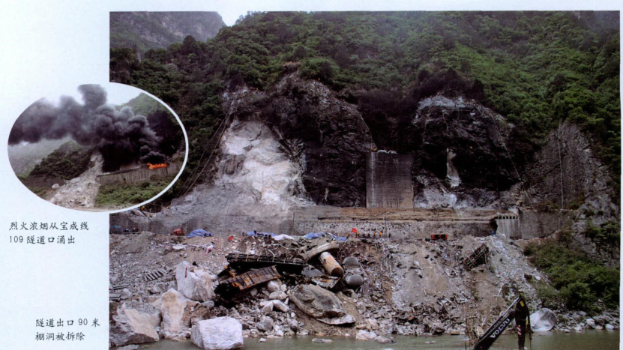
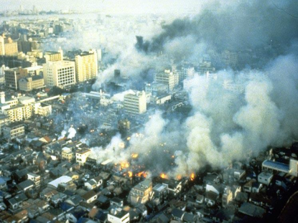
研究背景
1995年阪神地震神户地区此时火灾
2008年汶川地震次生火灾：
21043次货物列车被地震滑坡堵在宝成线109隧道内，汽油泄漏起火燃烧，从12日下午一直延烧到21日中午。出动抢险救援人员1500余名。
在强烈地震袭击下，供水管网系统供水能力下降，引发严重次生灾害
Notes:
图为东日本311M9.0级地震后供水系统震后服务能力恢复曲线,用以说明供水管网恢复过程的复杂性。
1995年日本阪神地震，神户地区约73的居民震后三天无饮用水，地震当天发生的108起火灾因缺水无法及时扑救
研究背景，说明有研究的充分性。
1.地震灾害在我过发生频繁。
2.地震灾害发生后，供水管网系统破坏严重
3.由于供水管网系统破坏严重，影响到人民的生命和财产安全，影响地震恢复。

Slide 7
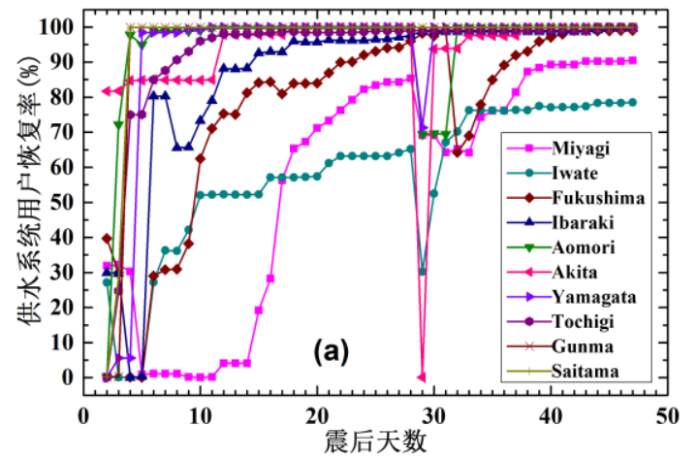
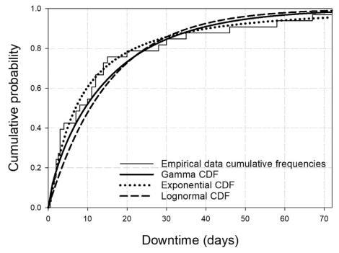
研究背景
供水管网震后恢复率累计曲线
东日本311 M9.0级地震供水系统震后服务能力恢复曲线
供水管网震后恢复过程时间长、恢复过程复杂。
管网地震韧性研究可以考虑管网恢复时间和功能
Notes:
图为东日本311M9.0级地震后供水系统震后服务能力恢复曲线,用以说明供水管网恢复过程的复杂性。
32处地震，得到的管网恢复累积曲线
研究背景，说明有研究的充分性。
1.地震灾害在我过发生频繁。
2.地震灾害发生后，供水管网系统破坏严重
3.由于供水管网系统破坏严重，影响到人民的生命和财产安全，影响地震恢复。

Slide 8
一、研究背景
目录
二、研究目标与内容
三、研究进展
四、下一阶段工作

Slide 9
研究目标
研究目标
提出供水管网震后服务能力损失评价方法；
建立供水管网震后恢复过程服务能力时变模型；
建立供水管网地震韧性评价模型；
提出供水管网韧性提升方法及震后应急功能保障建议；

Slide 10
研究内容
研究内容
建立供水管网地震服务能力评价模型。
选择管网服务能力评价指标；
采用蒙特卡罗抽样生成管网震后物理破坏状态；
建立管网物理破坏状态与水力模型对应关系；
对水力模型进行水力分析，获得管网服务能力评价指标。
建立供水管网恢复活动与管网物理状态时变关系；
以离散事件模型模拟管网恢复活动；
建立供水管网韧性评价方法；
研究不同恢复资源分配方法对管网韧性提升；
研究震前规划阶段加固管网对管网地震韧性的提升；
研究震前运行阶段对管网维护和管理对管网地震韧性的提升；
研究震后修复阶段对管网韧性的提升。

Slide 11
一、研究背景
目录
二、研究目标与内容
三、研究进展
四、下一阶段工作

Slide 12
研究进展
研究内容
建立供水管网地震服务能力评价模型。（已完成）
选择管网服务能力评价指标；
采用蒙特卡罗抽样生成管网震后物理破坏状态；
建立管网物理破坏状态与水力模型对应关系；
对水力模型进行水力分析，获得管网服务能力评价指标。
建立供水管网恢复活动与管网物理状态时变关系；（已完成）
以离散事件模型模拟管网恢复活动；
建立供水管网韧性评价方法；（进行中）
研究不同恢复资源分配方法对管网韧性提升；
研究震前规划阶段加固管网对管网地震韧性的提升；
研究震前运行阶段对管网维护和管理对管网地震韧性的提升；
研究震后修复阶段对管网韧性的提升。

Slide 13
管网震后服务能力评价模型
针对需水量驱动节点压力分析模型在震后供水挂五年水力分析中的不足，建立了基于压力驱动(PDD)分析的供水管网分析模型。
Step1 采用Monte Carlo 随机抽样生成供水管网破坏工况；
Step2 根据破坏工况，在EPANET中建立对应的水力模型；
Step3 采用PDD模型进行水力平差。
PDD模型采用Wagner模型
Notes:
介绍基于PDD模型的供水管网震后功能分析模型
PDD模型如箭头右图所示。
下一张进行案例分析

Slide 14
管网震后服务能力评价模型
将提出的管网震后功能分析模型与GIRAFFE软件的分析结果进行比较。
案例管网包括：4个水源节点、49个用户节点、78条管段。
应用GIRAFFE软件设置模拟结束条件方法分析管网在地震烈度为VII、VIII和IX度下供水管网供水能力（下图）。
Notes:
下图为节点供水满足率分布
(a)地震烈度为VII度; (b)地震烈度为VIII度; (c)地震烈度为IX度
说明GIRAFFE与本文方法模拟各个节点供水满足率SI变化趋势一致

Slide 15
管网震后服务能力评价模型
分别用两种方法对相同的破坏工况(上图)进行分析。
当管网破坏较严重时， 即地震后管网中大量节点水压H_{i}<0m时， PDD方法评价供水满足率高于GIRAFFE。而当管网破坏较轻时， 即地震后管网中大量节点水压H_{i}在0~10m之间，GIRAFFE得到的管网供水满足率偏高.
Notes:
下图分析：对于模型a, 基于压力驱动节点配水量模型的水力平差方法得到的供水管网供水满足率高于固定节点配水量的水力平差方法; 而对于模型b, 则结果相反. 进一步分析, 这是由于在需水量驱动分析方法计算模型b时, 22个节点(约45%)水压在0~10m之间(见图10). 在PDD方法中，水压在0~10m之间的节点需水量部分满足；而在GIRAFFE计算中水压在0~10m之间的节点需水量完全满足, 并未考虑低压(0~10m)对节点需水量的影响. 因此, GIRAFFE评价节点供水满足率偏高。

Slide 16
供水管网震后物理状态时变模型
采用离散事件模型(discrete event model)描述恢复过程。
Cagnan & Davidson(2007)、Tabucchi & Davidson(2008)分别采用DEM (discrete event model)描述电力网络和供水管网修复过程。
通过离散事件模型可以通过简单模型描述不同的修复活动。
可以模拟不同修复活动对管网性能的影响，不同修复活动的持续时间等等。
P12
P13
(a)
P9
P10
P11
Legend
P7
P8
User node
P4
P6
Pipe
P5
P1
P2
P3
Reservoir
Pipe leak
(b)
Pipe break
Isolation valve
实体 | 管道 维修队伍
事件 | 隔离 修复 替换
变量 | 管道状态 队伍状态
事件编号 | 事件 | 持续时间 (mins)
1 | 隔离 P7 | 30
2 | 替换 P7 | 45
3 | 修复 P6 | 45
4 | 修复 P11 | 30

Slide 17
供水管网震后物理状态时变模型

Slide 18
供水管网震后物理状态时变模型

Slide 19
供水管网服务能力时变模型
次序1：③ ① ⑥ ⑦ ④ ② ⑤
服务功能满足比率 (%)
t_{p6}
100
t_{p5}
t_{p7}
队伍1
③
⑦
t_{p3-4}
t_{p2}
t_{p5}
t_{p6}
t_{p4}
t_{p7}
队伍2
①
④
⑤
t_{p1}
t_{p1}
队伍3
⑥
②
t_{p2}
t_{p3}
t_{p4}
次序1
t_{p3}
t_{p1}
t_{p6}
t_{p7}
t_{p2}
t_{p5}
0
60
120
180
时间(min)
SSI(t)_{min}
次序2
时间
t₀
t₁
t₂
t₃
t₄
次序2：③ ① ⑤ ④ ⑦ ⑥ ②
破坏管道编号 | 1 | 2 | 3 | 4 | 5 | 6 | 7
修复时间(min) | 45 | 40 | 30 | 35 | 130 | 70 | 65
修复次序1 | 2 | 6 | 1 | 5 | 7 | 3 | 4
修复次序2 | 2 | 1 | 5 | 4 | 3 | 6 | 7
队伍1
②
④
⑥
队伍2
①
③
⑦
队伍3
⑤
t_{p2}
t_{p1}
t_{p3-4}
t_{p5}
t_{p7}
t_{p6}
0
60
120
180
时间(min)
震后破坏管道恢复次序会影响恢复过程中管网的服务能力

Slide 20
恢复次序确定方法
方法1
方法2
方法3
提出方法
按照管道的水力重要度排序指标排序。
按照洛杉矶北岭地震后管网恢复过程建立恢复次序。

Slide 21
恢复次序对管网震后服务能力的影响
提出的事件动态重要度排序方法与基于抗震韧性最优化次序的修复方案（方法3）对应的系统韧性值基本相同，优于震前运行重要度排序和震后功能损失影响重要度排序方法，计算复杂度适中。

Slide 22
恢复次序对管网震后服务能力的影响
 | 方法1 | 方法2 | 方法3 | 提出方法
工况1 | 0.9011 | 0.9028 | 0.9334 | 0.9299
工况2 | 0.9280 | 0.9071 | 0.9422 | 0.9412
工况3 | 0.8992 | 0.8841 | 0.9126 | 0.9110
工况4 | 0.8096 | 0.7846 | 0.8383 | 0.8368
工况5 | 0.7866 | 0.7542 | 0.8194 | 0.8196
工况6 | 0.8475 | 0.8098 | 0.8808 | 0.8629
工况7 | 0.7162 | 0.6990 | 0.7717 | 0.7851
工况8 | 0.7231 | 0.6886 | 0.7586 | 0.7484
工况9 | 0.7356 | 0.7006 | 0.7421 | 0.7181

Slide 23
研究进展小结
建立了供水管网震后服务能力评价模型；
在对官网进行震后服务能力评价时，发现管道破坏不仅影响下游节点的供水量，同时还会降低管道上游节点的供水能力。这是由于管道破坏导致官网能量流失，官网水压下降，导致管道上游节点的供水量下降；
节点高程、需水量以及与水源点距离是影响供水管网震后对节点的供水能力的主要因素; 节点高程大、需水量大, 距离水源远的节点是管网震后供水能力薄弱的节点；
建立了管网服务能力时变模型；评价了不同修复次序对管网震后供水能力的影响。
管网破坏工况、修复队伍数量、管道修复次序是影响官网震后服务能量的主要因素；
当管网破坏工况、修复队伍数量确定后，不同恢复次序下管网韧性相差超过10%。

Slide 24
一、研究背景
目录
二、研究目标与内容
三、研究进展
四、下一阶段工作

Slide 25
下一阶段工作
概念
城市供水系统地震韧性
完善供水管网地震韧性评价方法：
抵抗能力
适应能力
恢复能力
建立以管网地震韧性最大为目标的资源配置优化模型
将资源在规划设计阶段、运行阶段、震后阶段进行合理分配。
提出管网韧性提升方法及震后应急功能保障的合理建议。
属性特征
抵抗能力
适应能力
恢复能力
属性量化
地震发生瞬时的功能满足率
地震发生至恢复开始之前的平均功能满足率
震后恢复期间的平均功能满足率
变量参数
管道抗震能力
管网拓扑结构
泵组、阀门、蓄水池的数量、位置与状态
修复资源、
维修队伍数量
恢复策略（管道
次序与队伍指派）
物理设施
方法策略
规划设计
震前运行
震后修复
管网建设
灾害发生

Slide 26
THE END
THANK YOU VERY MUCH

